Slide 1
Оптимизация процесса активации платных подписок через маркетинговые категории

Slide 2
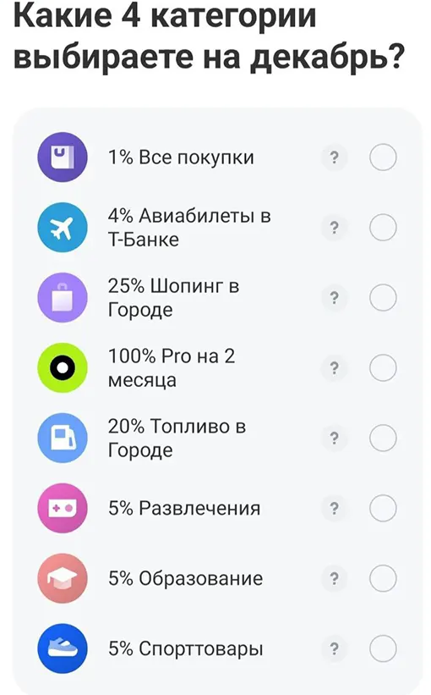

«Я ничего не подключал. Верните деньги»
При выборе категории кэшбэка с подпиской – она подключается автоматически. Через время списываются деньги за продление
согласие на подключение подписки происходит автоматически в момент выбора категории. Юридическая информация скрыта за иконкой «?»
описание категории

Slide 3



Анализ и поиск недостатков
Когнитивная нагрузка дизайн интерфейса провоцирует «туннельное зрение» — пользователь сфокусирован только на выгоде (кэшбэке) и игнорирует вторичные знаки (иконка «?»)
Бизнес-риски репутационные потери, высокая стоимость обработки одного тикета в поддержке, риск судебных претензий по закону о защите прав потребителей
Системное ограничение дарк паттерн в интерфейсе

Slide 4
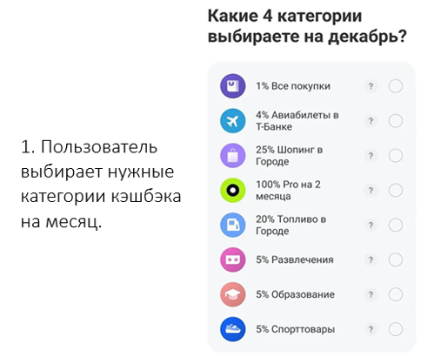
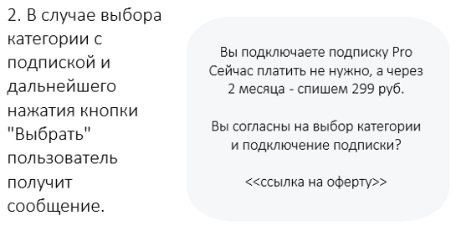
Подтверждение выбора
Внедрение дополнительного подтверждающего окна при выборе категории с подпиской

Slide 5



Ожидаемый бизнес-эффект
> нагрузки на поддержку прогноз сокращения обращений по теме «несанкционированных списаний» на 40-60%
+10 п.п. NPS сегмента рост доли лояльных и осознанных подписчиков, которые не отключат сервис сразу после первого списания.
Прозрачность соответствие стандартам открытого и честного банкинга

